Slide 1
Politica economica
Lezione 14.23
Stailizzazione economica e bilancio pubblico
Paolo Paesani
DEF Tor Vergata
25.03.2023

Slide 2
Bilancio pubblico e politica fiscale
Terzo macro-ambito della politica economica
  Stabilizzazione (attività economica, livello generale dei prezzi, situazione finanziaria interna e in rapporto al resto del mondo, scambi con l’estero)
  Crescita (aumento progressivo e continuo del reddito pro-capite) e sviluppo (progresso nella qualità delle istituzioni e della vita delle persone)
I policy maker dispongono di molti strumenti per stabilizzare l’economia e promuoverne la crescita e lo sviluppo. Questi strumenti rientrano all’interno di tre categorie principali:
  Politica di bilancio e manovre di finanza pubblica (Cap. 5)
  Politica monetaria, Regolamentazione finanziaria (Cap. 6)
  Regolamentazione del commercio internazionale, politica del cambio, regolamentazione dei movimenti internazionali di capitale (Cap. 7)

Slide 3
Sovranità fiscale e politica di bilancio
Sovranità fiscale = Diritto di uno Stato sovrano di utilizzare in modo autonomo gli strumenti della politica di bilancio.
  AA.PP. = AA.CC. + AA.LL. + EE.PP.
  Stato = AA.CC. + AA.LL.
La determinazione del bilancio dello Stato è lo strumento principale attraverso il quale viene coordinata l’azione dello Stato nell’economia
  Il Bilancio dello Stato è un documento contabile, approvato ogni anno dal Parlamento, che autorizza le spese e la riscossione delle entrate, necessarie ad attuare le scelte politiche del Governo. (Fonte https://openbdap.mef.gov.it/it/Home/ViaggioNelBilancio)
  Attraverso la politica di bilancio, lo Stato è in grado d’influenzare il livello dell’attività economica (PIL, tasso di crescita), l’attività dei diversi settori produttivi, i consumi e il risparmio delle famiglie, gli investimenti, il tasso di occupazione/disoccupazione, il livello generale dei prezzi, la distribuzione del reddito e della ricchezza.

Slide 4
Gli attori coinvolti nella politica di bilancio
Gli attori coinvolti nel ciclo di bilancio dello Stato in Italia sono
  il Governo, che elabora i documenti necessari per prendere la decisione di bilancio;
  il Parlamento, che laddove necessario modifica e poi approva le decisioni del governo;
  l’Unione Europea, che ha un’influenza sempre più rilevante nelle decisioni economiche dei paesi che ne fanno parte;
  le parti sociali, che tramite il confronto con l’esecutivo tentano di indirizzare le decisioni a favore del gruppo che rappresentano.
Fonte: https://www.openpolis.it/parole/come-funziona-il-ciclo-di-bilancio/

Slide 5
Bilancio pubblico: Entrate, Spese, Saldi
Bilancio pubblico = Entrate e Spese
G + TR = Spese (flussi monetari dal bilancio dello Stato all’economia)
TAX = Entrate (flussi monetari dall’economia al bilancio dello Stato)
  I due macro-flussi possono bilanciarsi (G + TR) = TAX (Pareggio di bilancio) o non bilanciarsi. In questo caso …
  Tipicamente, TAX < (G + TR) (deficit di bilancio)
  Più raramente, TAX > (G + TR) (surplus di bilancio)
Il deficit di bilancio va finanziato o con l’emissione di debito pubblico o attraverso l’emissione monetaria (vietata in Italia fino a questo momento). Questo crea un collegamento tra manovre di finanza pubblica e equilibrio monetario e finanziario (ne riparleremo)
La formulazione del bilancio dello Stato in Italia è soggetta a una serie di passaggi istituzionali.

Slide 6
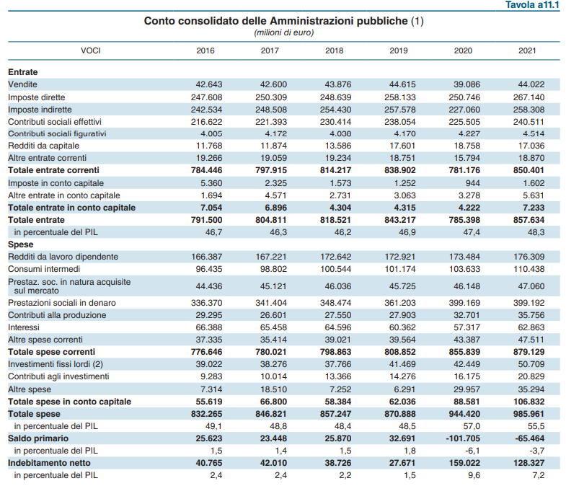
https://www.bancaditalia.it/pubblicazioni/relazione-annuale/2021/app_2021_totale.pdf

Slide 7
Previsione, esecuzione, consuntivo
Dall’analisi del ciclo di bilancio emerge la differenza tra fase iniziale (previsione delle spese e delle entrate), esecuzione del bilancio nel corso dell’anno di riferimento, fase conclusiva (consuntivo e inizio di un nuovo ciclo).
Bilancio di previsione: il bilancio finanziario che registra in termini previsionali le operazioni di entrata e di uscita monetarie nelle quali si estrinseca l’attività gestionale del soggetto pubblico (stato ed altri enti pubblici).
Bilancio consuntivo: il rendiconto finanziario che comprende i risultati della gestione di bilancio, per le entrate (accertate, riscosse e residui attivi) e per le spese (impegnate, pagate e residui passivi).
Avanzo e disavanzo complessivo: il risultato differenziale tra le operazioni di entrata e di spesa complessive emerge in sede di esecuzione o di gestione del bilancio (sia di competenza che di cassa) e misura l’eccedenza (avanzo) o l’insufficienza (disavanzo) delle risorse acquisibili o acquisite rispetto agli impieghi effettuabili o effettuati (rispettivamente per le dotazioni di competenza e cassa). - sia nella fase di diritto, vale a dire dell’accertamento e dell’impegno (bilancio di competenza); - sia nella fase di fatto, vale a dire dell’incasso e del pagamento (bilancio di cassa).
Fonte: https://www.istat.it/it/files//2012/07/glossario2.pdf

Slide 8
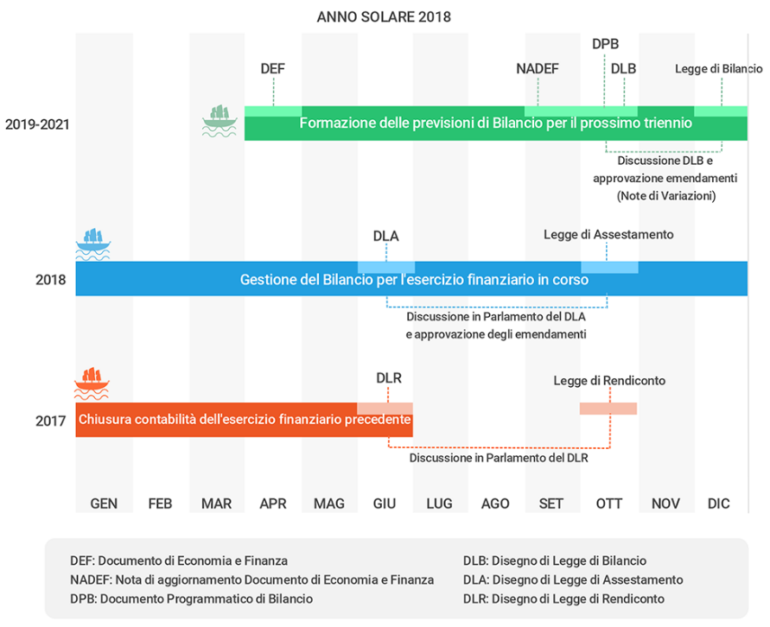
https://openbdap.mef.gov.it/it/Home/ViaggioNelBilancio

Slide 9
La legge di bilancio in breve
La legge di bilancio in breve è un documento a carattere divulgativo. Esso illustra:
  Lo scenario di riferimento in cui si colloca la legge di bilancio per il triennio di riferimento;
  Gli effetti e i contenuti dei principali interventi disposti con la manovra di finanza pubblica;
  Il loro impatto sui sotto-settori delle Pubbliche amministrazioni;
  la struttura del bilancio dello Stato e il relativo quadro finanziario anche in termini di allocazione tra i principali settori di spesa.
Fonte: https://www.rgs.mef.gov.it/_Documenti/VERSIONE-I/attivita_istituzionali/formazione_e_gestione_del_bilancio/bilancio_di_previsione/bilancio_in_breve/2023/LLDBIB-2023-2025.pdf

Slide 10
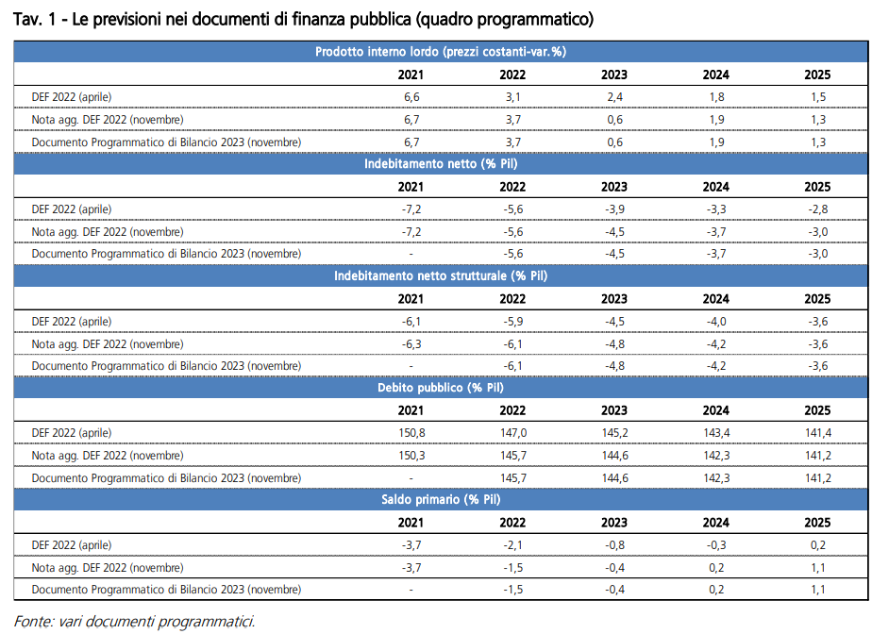
https://www.rgs.mef.gov.it/_Documenti/VERSIONE-I/attivita_istituzionali/formazione_e_gestione_del_bilancio/bilancio_di_previsione/bilancio_in_breve/2023/LLDBIB-2023-2025.pdf

Slide 11
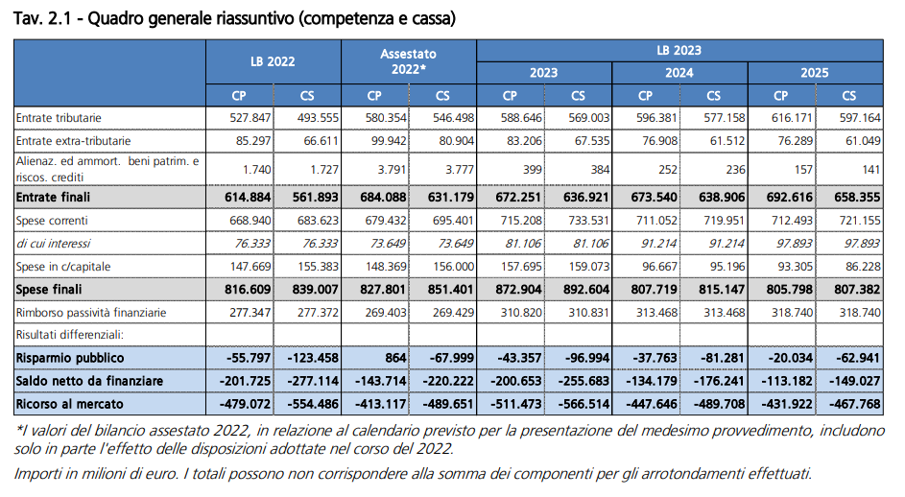
https://www.rgs.mef.gov.it/_Documenti/VERSIONE-I/attivita_istituzionali/formazione_e_gestione_del_bilancio/bilancio_di_previsione/bilancio_in_breve/2023/LLDBIB-2023-2025.pdf

Slide 12
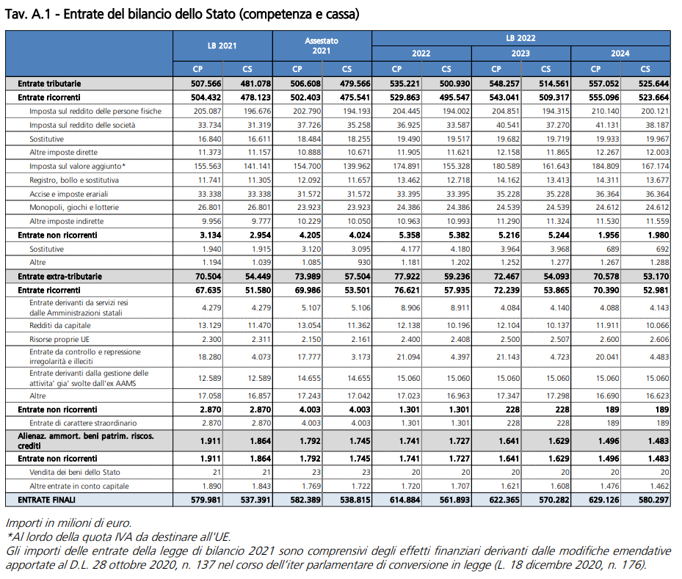
https://www.rgs.mef.gov.it/_Documenti/VERSIONE-I/attivita_istituzionali/formazione_e_gestione_del_bilancio/bilancio_di_previsione/bilancio_in_breve/2022/LLDBIB-2022-2024.pdf

Slide 13
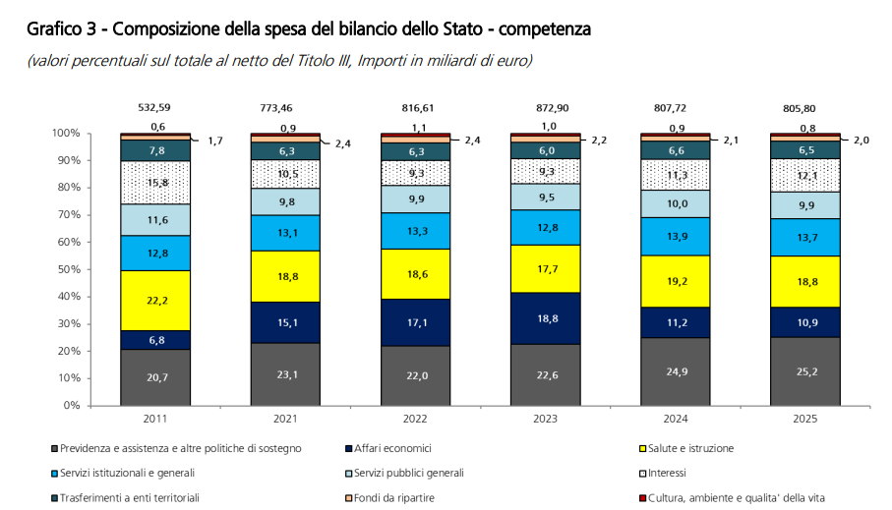
https://www.rgs.mef.gov.it/_Documenti/VERSIONE-I/attivita_istituzionali/formazione_e_gestione_del_bilancio/bilancio_di_previsione/bilancio_in_breve/2023/LLDBIB-2023-2025.pdf

Slide 14
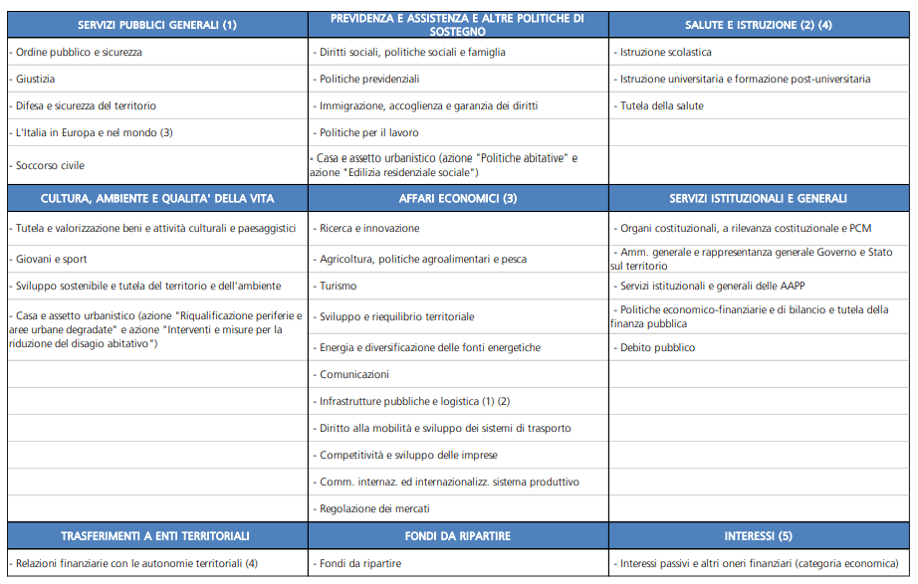
https://www.rgs.mef.gov.it/_Documenti/VERSIONE-I/attivita_istituzionali/formazione_e_gestione_del_bilancio/bilancio_di_previsione/bilancio_in_breve/2023/LLDBIB-2023-2025.pdf

Slide 15
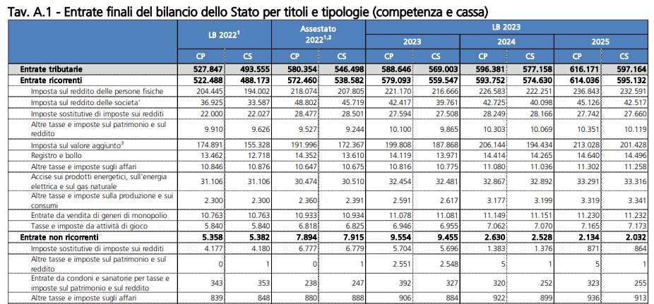
https://www.rgs.mef.gov.it/_Documenti/VERSIONE-I/attivita_istituzionali/formazione_e_gestione_del_bilancio/bilancio_di_previsione/bilancio_in_breve/2023/LLDBIB-2023-2025.pdf

Slide 16
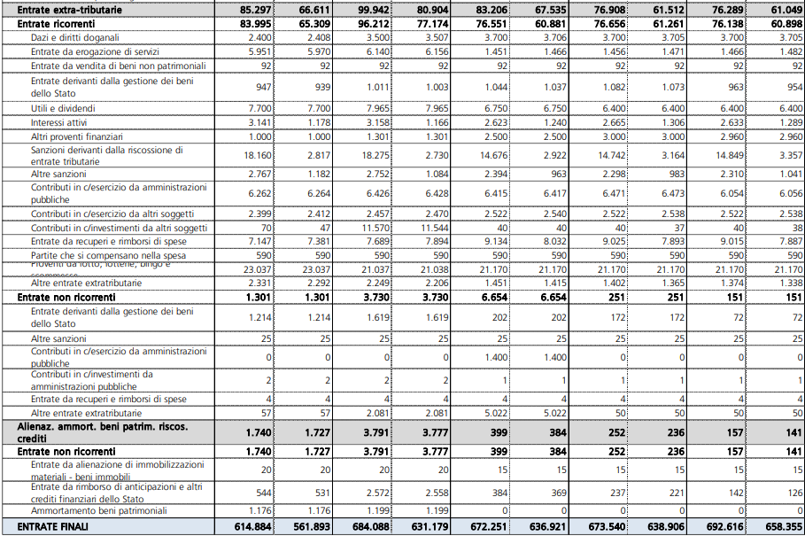
https://www.rgs.mef.gov.it/_Documenti/VERSIONE-I/attivita_istituzionali/formazione_e_gestione_del_bilancio/bilancio_di_previsione/bilancio_in_breve/2023/LLDBIB-2023-2025.pdf

Slide 17
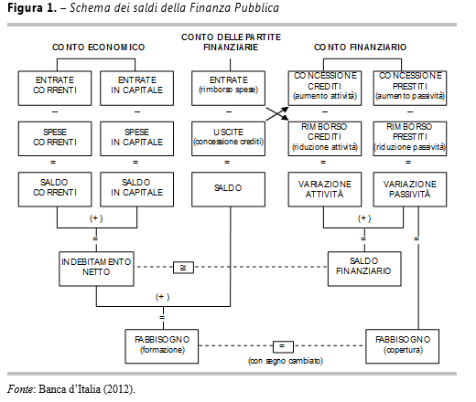

Slide 18
Indebitamento (DEF) e debito pubblico (DEB)
DEF₂₀₂₀ = G₂₀₂₀ + TR₂₀₂₀ – TAX₂₀₂₀ (Deficit del bilancio pubblico)
DEB_{01/01/21} ≈ DEB_{01/01/20} + DEF₂₀₂₀ (Dal deficit al debito)
(DEB/PIL)₂₀₂₁ ≈ (DEB₂₀₂₀/PIL₂₀₂₀(1+n)) + (DEF/PIL)₂₀₂₀
  PIL₂₀₂₀ = PIL₂₀₁₉ (1 + n) dove (n) è il tasso di crescita del PIL nel 2020 in termini nominali cioè ai prezzi di mercato correnti
d₂₀₂₁ = d₂₀₂₀ / (1+n) + f₂₀₂₀ (v. appendice per approfondimento)

Slide 19
Pil potenziale e output gap
Applicando metodi statistici ad hoc, Il PIL Y può essere suddiviso nella somma di due termini: il PIL potenziale (Y_{P}) e l’output gap (OG): Output Gap = (Y - Y_{P})
Il PIL «potenziale» è il livello del PIL che ci aspettiamo di osservare quando il mercato del lavoro è in equilibrio e le imprese utilizzano la loro capacità produttiva (impianti, macchinari, stock di materie prime ecc.) a un livello «normale» (es. 85-90%). La capacità produttiva inutilizzata in condizioni «normali» (es. 10 – 15%) permette alle imprese di fronteggiare picchi improvvisi di domanda, senza «stravolgere» i ritmi normale della produzione.
Il PIL «effettivo» fluttua intorno al suo livello potenziale, nel continuo alternarsi di fasi di espansione (Y > Y_{P}) e recessione (Y < Y_{P}). Chiamiamo output gap (Scarto del reddito) la differenza tra PIL effettivo e PIL potenziale
Esistono tecniche statistiche diverse per calcolare l’output gap https://www.upbilancio.it/wp-content/uploads/2020/01/Nota-1_2020_-output-gap.pdf

Slide 20
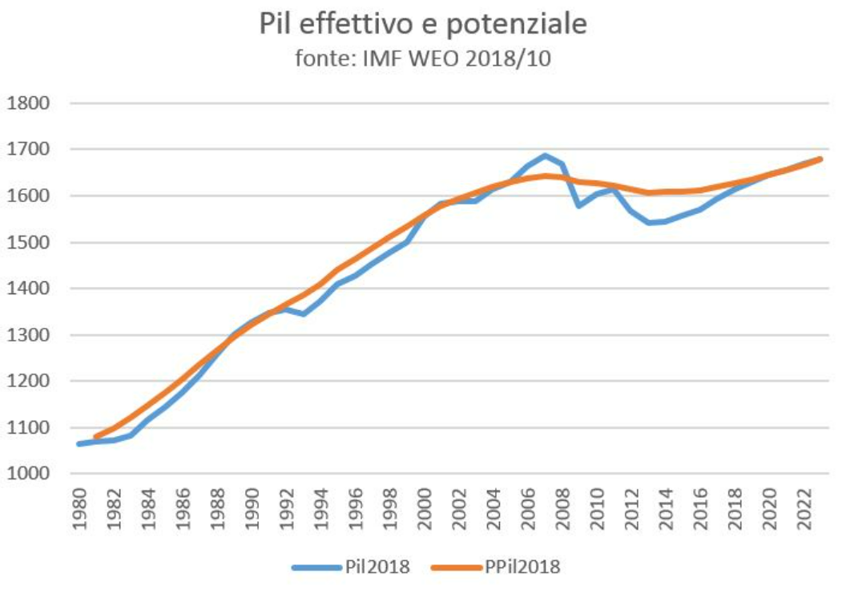

Slide 21
Stabilizzatori automatici
La fluttuazione del reddito ha un impatto «endogeno» sul livello del deficit e da qui «di ritorno» sul livello dell’attività economica. Ciò avviene per effetto dei così detti stabilizzatori automatici. Gli stabilizzatori automatici sono principalmente due: la tassazione progressiva e i sussidi di disoccupazione. Gli stabilizzatori automatici frenano l’economia durante le fasi di rapida espansioni e la sostengono nelle fasi recessive.
Quando l’economia si espande, aumentano le entrate fiscali sia perché aumenta l’attività economica (base imponibile) si perché in presenza di tassazione progressiva dei redditi personali, aumenta l’aliquota media. Contemporaneamente aumenta l’occupazione, diminuiscono la disoccupazione e con essa i sussidi. L’aumento del prelievo fiscale e la diminuzione dei trasferimenti frenano la crescita dei reddito disponibile, dei consumi, della domanda aggregata.
  Se Y ↑, TAX = t(Y)*Y ↑ e TR* ↓ (freno sull’attività economica)
Quando l’economia si contrae, diminuiscono le entrate fiscali sia perché aumenta l’attività economica (base imponibile) si perché in presenza di tassazione progressiva dei redditi personali, aumenta l’aliquota media. Contemporaneamente diminuisce l’occupazione, aumentano la disoccupazione e i sussidi. La diminuzione del prelievo fiscale e l’aumento dei trasferimenti frenano la crescita dei reddito disponibile, dei consumi, della domanda aggregata.
  Se Y ↓, TAX = t(Y)*Y ↓ e TR* ↑ (stimolo per l’economia)

Slide 22
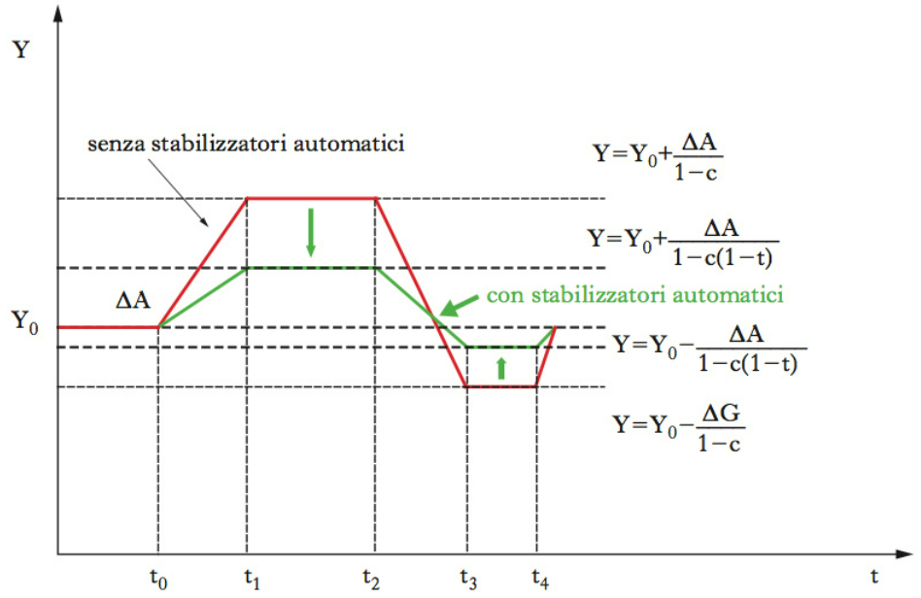
https://www.treccani.it/enciclopedia/stabilizzatore-automatico_%28Dizionario-di-Economia-e-Finanza%29/

Slide 23
Deficit ciclico e strutturale, stabilizzatori automatici
Partendo dai concetti di PIL potenziale, output gap e stabilizzatori automatici possiamo scomporre il deficit del bilancio pubblico, nella somma di tre componenti: componente ciclica, componente strutturale, misure temporanee e una-tantum
G+TR – TAX = DEFICIT COMPLESSIVO = DEF_{Ciclico} + DEF_{Strutturale} + Misure temporanee e una-tantum
DEF_{Ciclico} = A* (Y_{P} - Y) La componente ciclica del deficit è calcolata moltiplicando l’OG per un termine A che chiamiamo moltiplicatore (capirete dopo perché) dove A = moltiplicatore fiscale = misura come rispondono le uscite e le entrate del bilancio pubblico a variazioni dell’OG (stimato con tecniche statistiche ed econometriche)
  Se Y ↑, TAX = t(Y)*Y ↑ e TR* ↓ quindi DEF_{Ciclico} ↓
  Se Y ↓, TAX = t(Y)*Y ↓ e TR* ↑ quindi DEF_{Ciclico} ↑
Sottratta la componente ciclica e le misure una-tantum dal deficit complessivo, rimane la componente strutturale (DEF_{Strutturale}). Questa componente riflette l’indirizzo di fondo della politica di bilancio e le «preferenze» dei politici in materia di spesa pubblica, tassazione, deficit e debito pubblico.

Slide 24
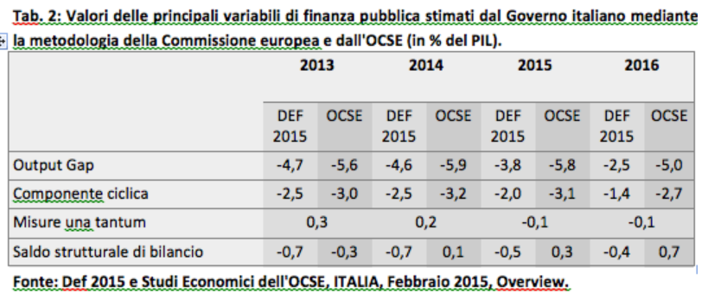
https://www.eticaeconomia.it/loutput-gap-non-e-uno-solo-le-stime-della-commissione-europea-e-quelle-dellocse/

